Slide 1
Go 语言核心语法 --《Go语言与区块链》

Slide 2
工程管理
现在，我们将所有的代码都写在一个文件中，如果我们做的项目代码量越来越多，
那么该文件会变的非常臃肿，代码也会变得非常难管理。
项目的工程管理就是: 怎样对项目中的文件进行管理

Slide 3
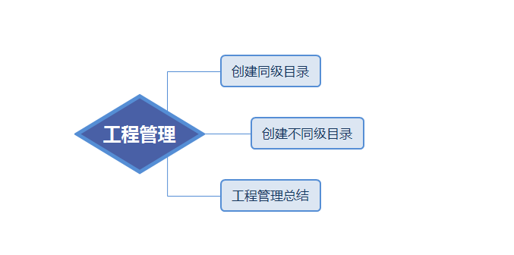

Slide 4
23.1 创建同级目录
怎样创建同级目录
所谓的同级目录：指的是所有的代码文件在同一个目录（文件夹）下

Slide 5
23.1 创建同级目录
步骤：
创建src目录，在改目录下创建go源码文件
注意：创建的源码文件在同一个包下
进行配置

Slide 6
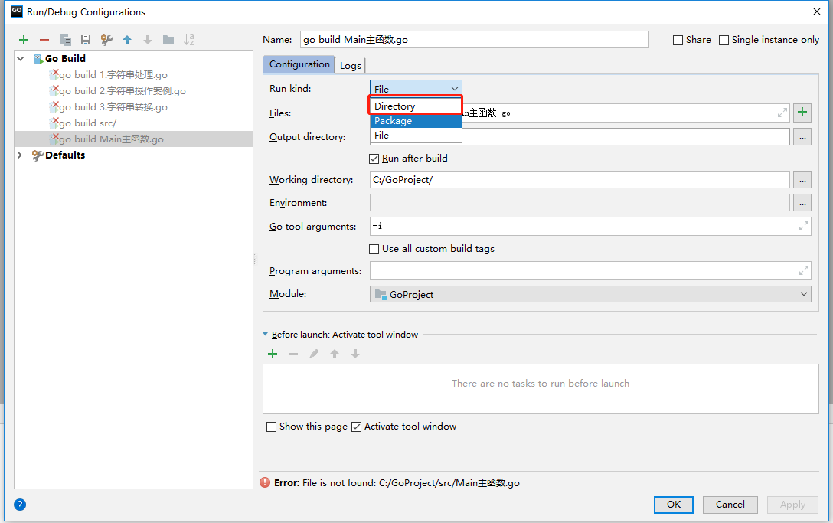
23.1 创建同级目录
步骤：
进行配置

Slide 7
总结
项目的工程管理就是: 怎样对项目中的文件进行管理
创建同级目录步骤
1. 创建src目录，在改目录下创建go源码文件
2. 进行配置

Slide 8
23.2 创建不同级目录

Slide 10
23.2 创建不同级目录
怎样创建不同级目录
所谓的不同级目录：指的是将代码文件放在不同的目录（文件夹）下。

Slide 11
23.2 创建不同级目录
步骤：
在src目录下创建不同目录
进行配置
函数调用

Slide 12
总结
在src目录下创建不同目录
进行配置
与创建同级目录时配置一样
方法调用
函数名称的首字母要大写
要导入相应的包

Slide 13
23.3 工程管理总结

Slide 15
23.3 工程管理总结
现在，我们将所有的代码都写在一个文件中，如果我们做的项目代码量越来越多，
那么该文件会变的非常臃肿，代码也会变得非常难管理。
项目的工程管理就是: 怎样对项目中的文件进行管理

Slide 16
23.3 工程管理总结
创建同级目录步骤
1. 创建src目录，在改目录下创建go源码文件
2. 进行配置
创建不同级目录步骤
1. 在src目录下创建不同目录
2. 进行配置
与创建同级目录时配置一样
3. 方法调用
函数名称的首字母要大写
要导入相应的包

